Slide 1
Муниципальное бюджетное дошкольное образовательное учреждение «Детский сад общеразвивающего вида №101» муниципального образования города Братска
«Зеленые аксиомы» - как основа формирования экологической грамотности у дошкольников
Старший воспитатель
Красавина Кристина Владимировна

Slide 2
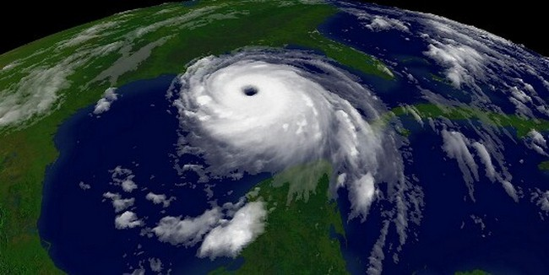
ОПАСНОСТЬ НЕУСТОЙЧИВОГО РАЗВИТИЯ ЦИВИЛИЗАЦИИ
2000-2010: более 4 000 стихийных бедствий.
Более миллиона людей погибло.
Пострадало более трети населения планеты.

Slide 4
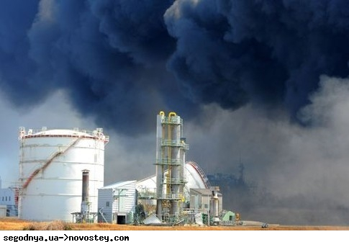
ОПАСНОСТЬ НЕУСТОЙЧИВОГО РАЗВИТИЯ ЦИВИЛИЗАЦИИ
2011: ЯПОНИЯ. ФУКУСИМА. АВАРИЯ НА АЭС

Slide 5
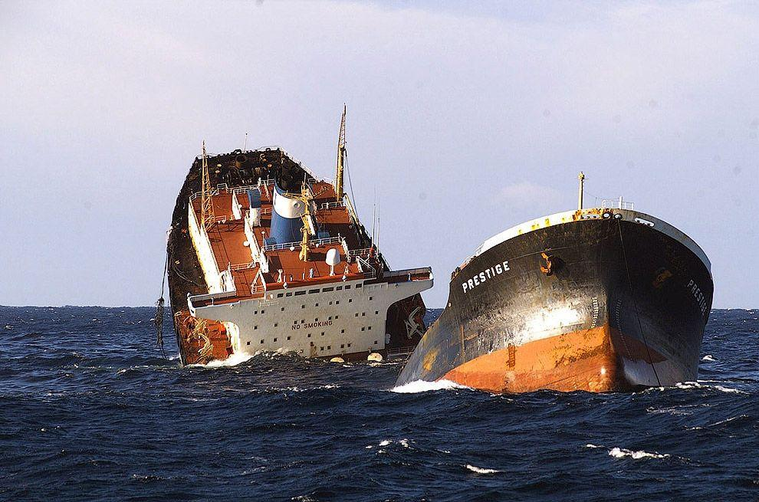
ОПАСНОСТЬ НЕУСТОЙЧИВОГО РАЗВИТИЯ ЦИВИЛИЗАЦИИ
2002 : ОКОЛО БЕРЕГОВ ИСПАНИИ ЗАТОНУЛ НЕФТЯНОЙ ТАНКЕР PRESTIGE.
В МОРЕ ПОПАЛИ 63 000 ТОННЫ МАЗУТА.

Slide 6
Условия для экологического образования в ДОУ для устойчивого развития
РОДИТЕЛИ
Психолого-педагогическое
просвещение
ДЕТИ
Формирование экологической культуры, экологических привычек
ЭО УР
РППС
Проектирование и реализация развивающей экологически безопасной среды
ПЕДАГОГИ
Повышение квалификации и самообразование , освоение технологий ОУР
СОЦИАЛЬНЫЕ ПАРТНЕРЫ
Сетевое партнерство в проектной деятельности

Slide 7
ФГОС ДО
Задачи по экологическому образованию:
становление самостоятельности, целенаправленности и саморегуляции собственных действий;
развитие предпосылок ценностно-смыслового восприятия мира природы;
формирование первичных представлений о себе, других людях, объектах окружающего мира, о свойствах и отношениях объектов окружающего мира.

Slide 8
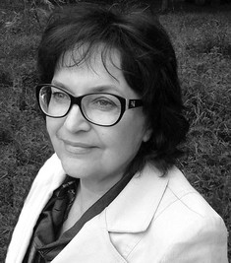
http://partner-unitwin.net
Елена Николаевна Дзятковская
доктор биологических наук, профессор, руководитель сетевой кафедры ЮНЕСКО факультета глобальных процессов МГУ им. М.В. Ломоносова при ФГБНУ «Институт стратегии развития образования»

Slide 9
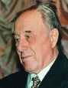
«Зеленые аксиомы» это экологический императив
Никита Николаевич Моисеев:
«это та граница допустимой активности человека, которую он не имеет права переступать ни при каких обстоятельствах»

Slide 10
Экологическое образование для устойчивого развития в условиях детского сада

Slide 11
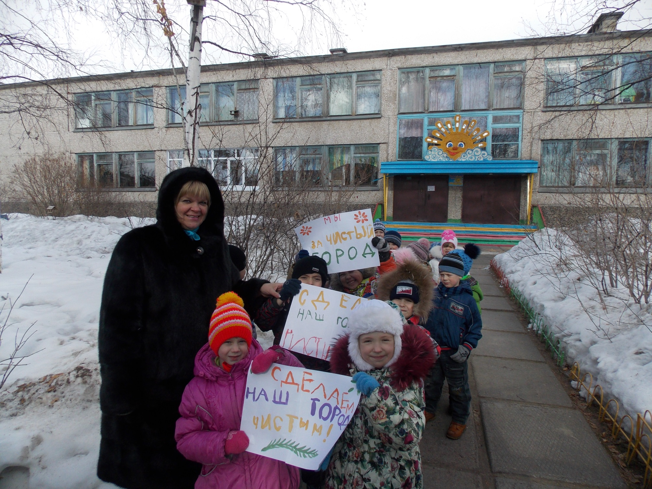
АКЦИИ «Мы за чистый город!»

Slide 12
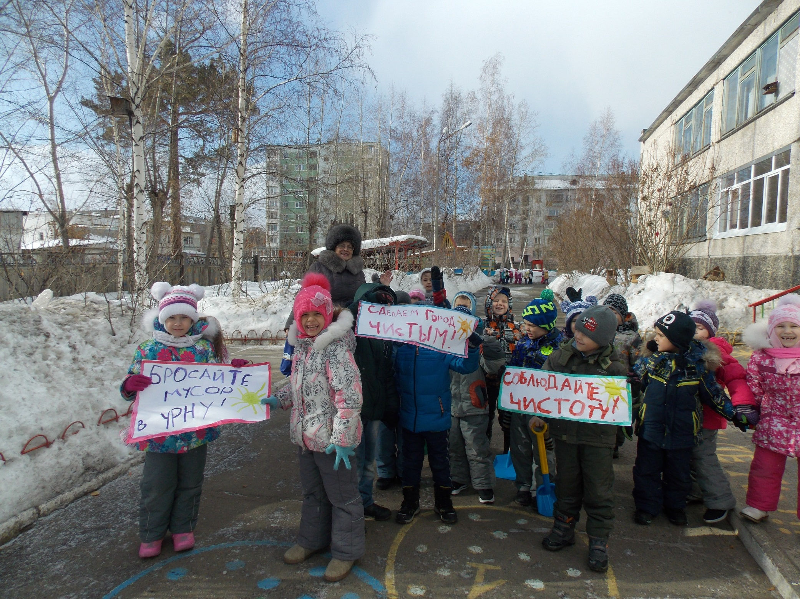

Slide 15
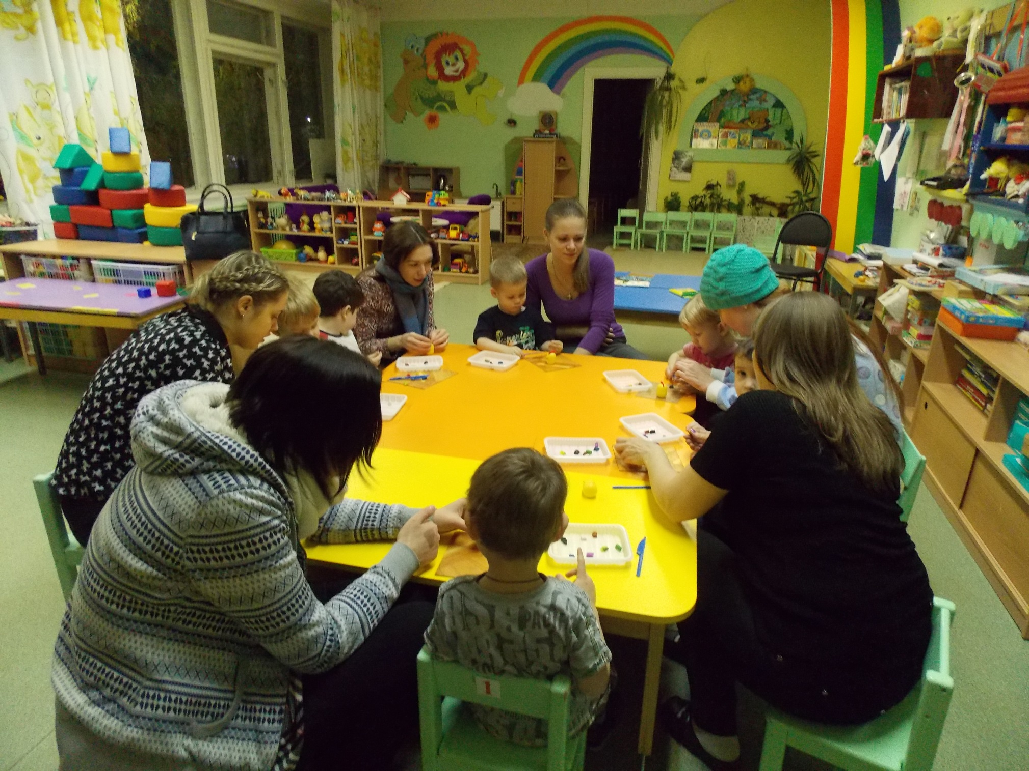

Slide 16
Экологические праздники

Slide 20
Наблюдение за объектами живой природы

Slide 22
Посадка лука. Эксперимент.

Slide 24
Посадка семян в огороде весной

Slide 25
УХОД ЗА РАСТЕНИЯМИ

Slide 26
Сделано руками родителей

Slide 27
Родители активные участники совместных дел с детьми

Slide 28
Жители нашего огорода

Slide 29
ИЗ НЕНУЖНОГО – В ПОЛЕЗНОЕ!

Slide 30
СУХОЙ АКВАРИУМ

Slide 31
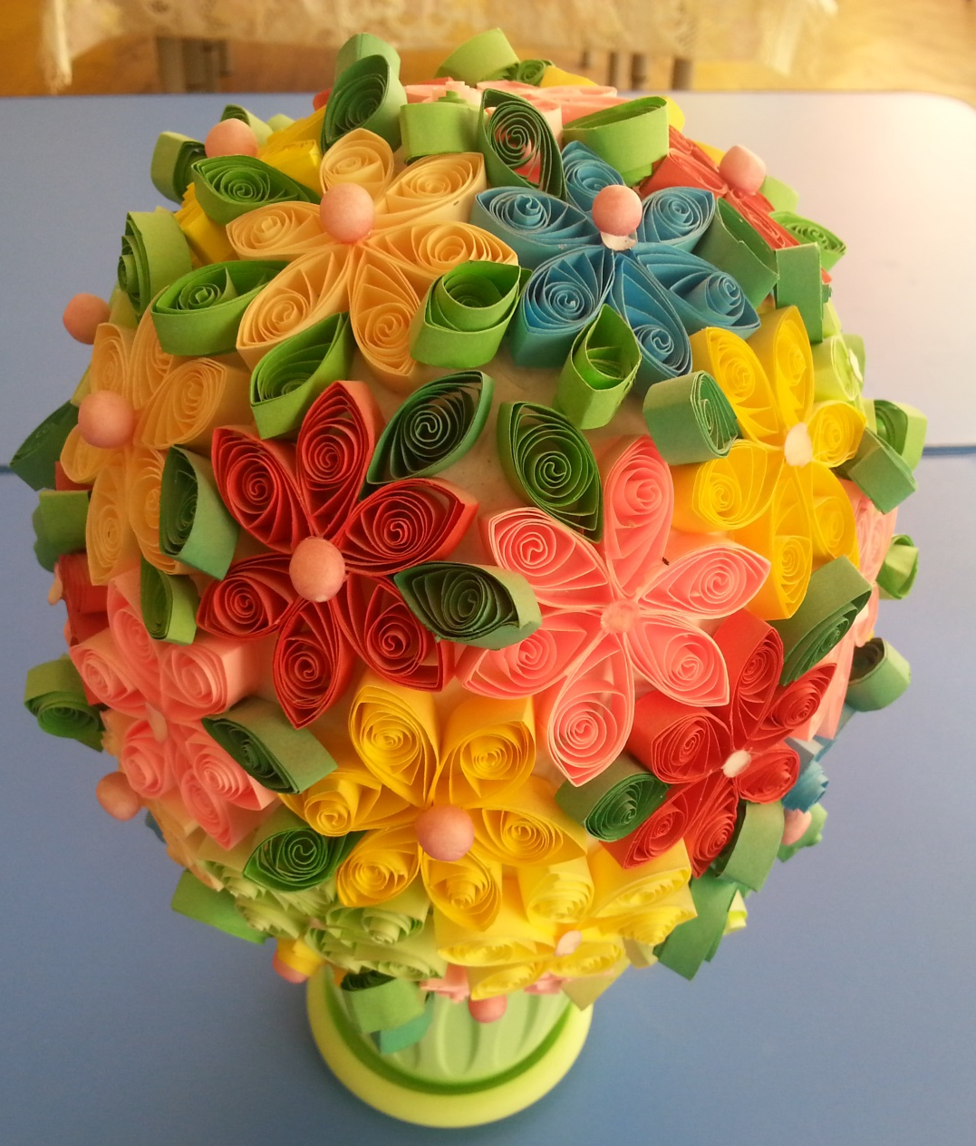
КРАСОТА РУКОТВОРНОГО МИРА

Slide 32
ПРОГУЛОЧНЫЕ УЧАСТКИ

Slide 39
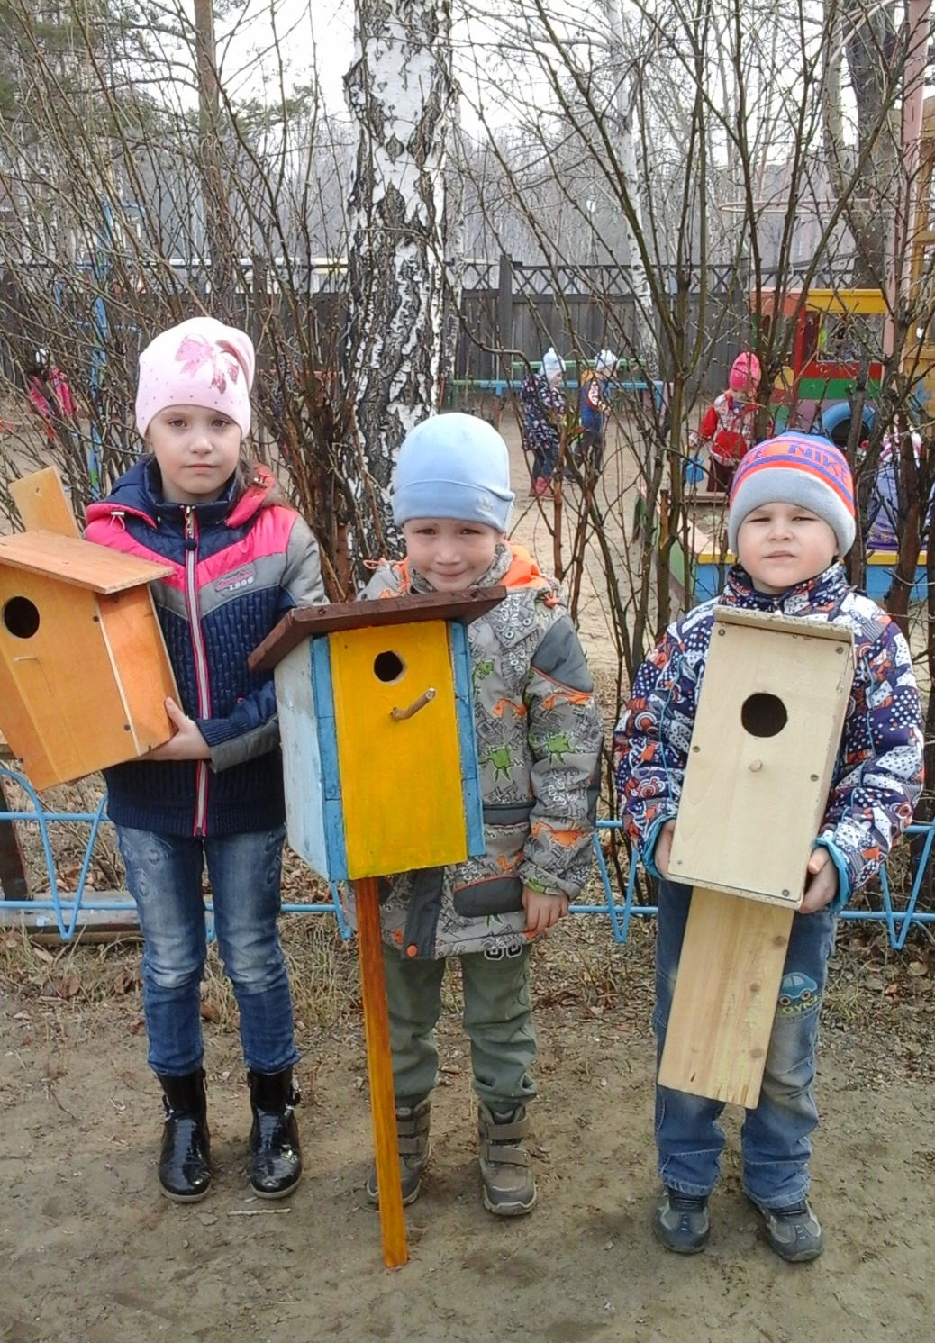
Забота о птицах

Slide 40
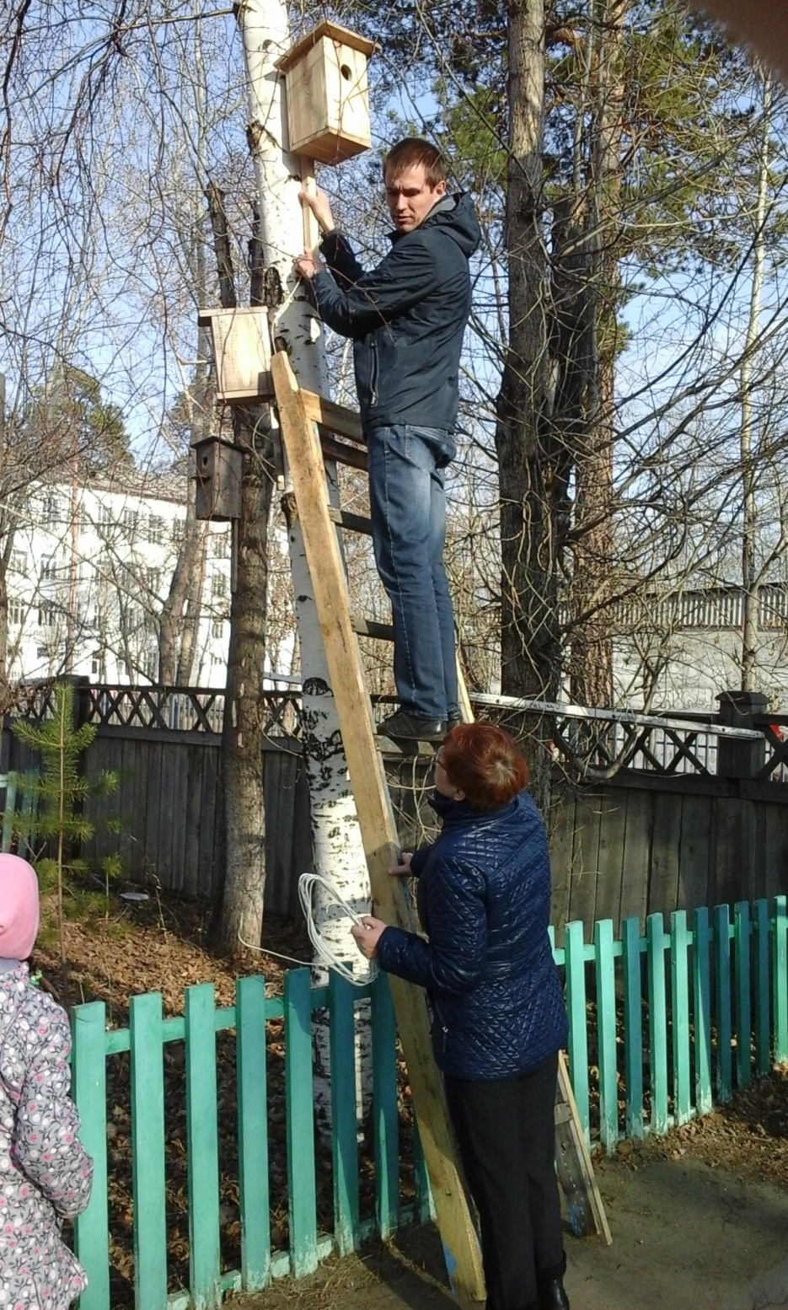

Slide 41
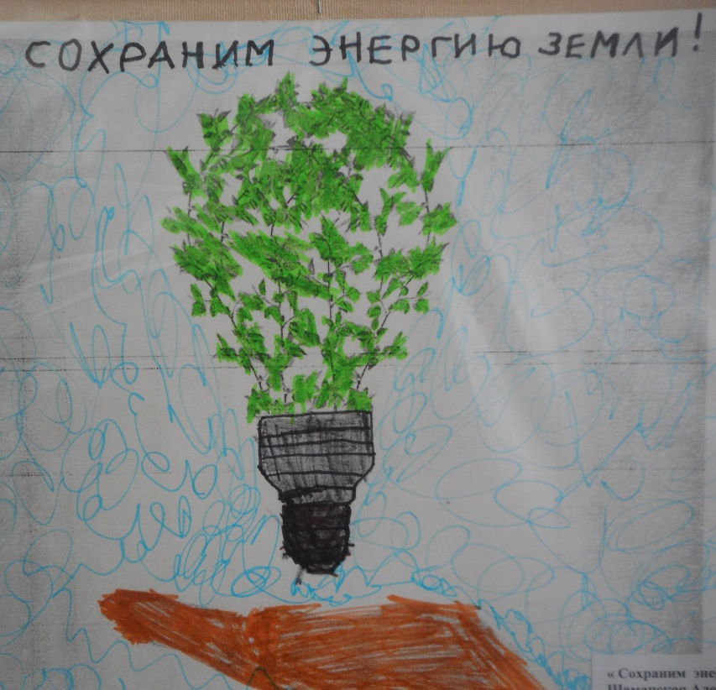
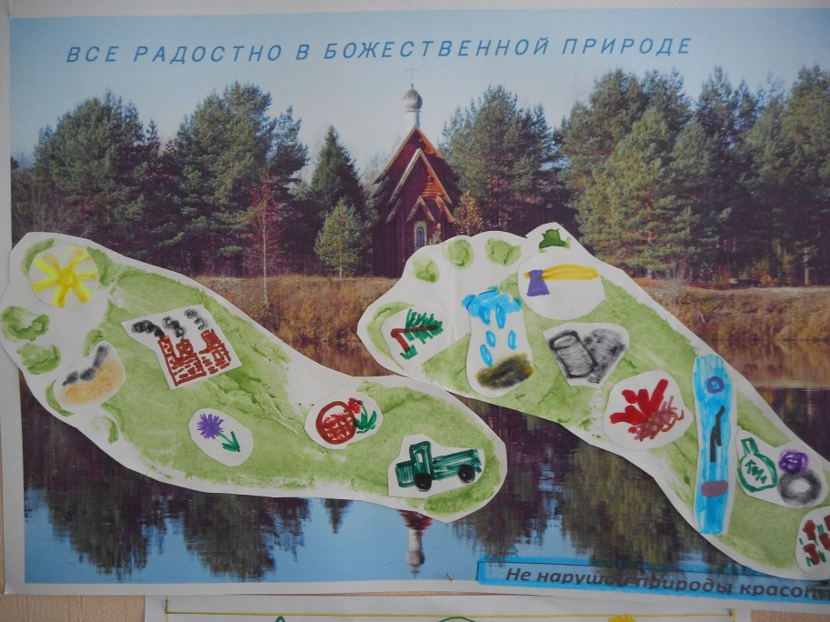
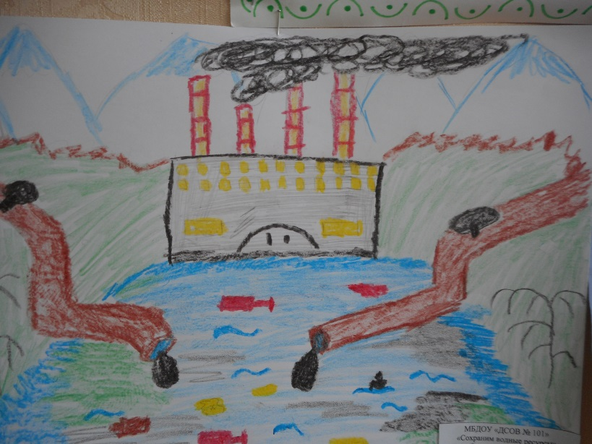
УЧИМСЯ ДУМАТЬ НАПЕРЕД
УЧИМСЯ СЧИТАТЬ РЕСУРСЫ

Slide 43
УЧИМСЯ РАБОТАТЬ В КОМАНДЕ И СОТРУДНИЧАТЬ!
ЭКСПЕРИМЕНТЫ С ВОДОЙ

Slide 44
ОБИТАТЕЛИ ВОДЫ В ОПАСНОСТИ!
УЧИМСЯ ДЕЛАТЬ ВЫВОДЫ.

Slide 45
МЫ РАЗНЫЕ, НО МЫ ВМЕСТЕ! ОБЩИЕ ПРОБЛЕМЫ РЕШАЕМ СОВМЕСТНО!

Slide 46
ЭКОЛОГИЧЕСКИЙ ПОХОД

Slide 48
Учимся управлять своими желаниями

Slide 49
УЧИМСЯ ВНОСТЬ ВКЛАД В ОБЩЕЕ ДЕЛО!

Slide 50
ДАДИМ ЖИЗНЬ ДЕРЕВЬЯМ!

Slide 51
МУЗЕЙ – КАК СРЕДСТВО СОХРАНЕНИЯ КУЛЬТУРНОГО НАСЛЕДИЯ

Slide 54
ЗАБОТА О КУЛЬТУРНОМ НАСЛЕДИИ

Slide 55
ПОМНИМ… ГОРДИМСЯ!

Slide 56
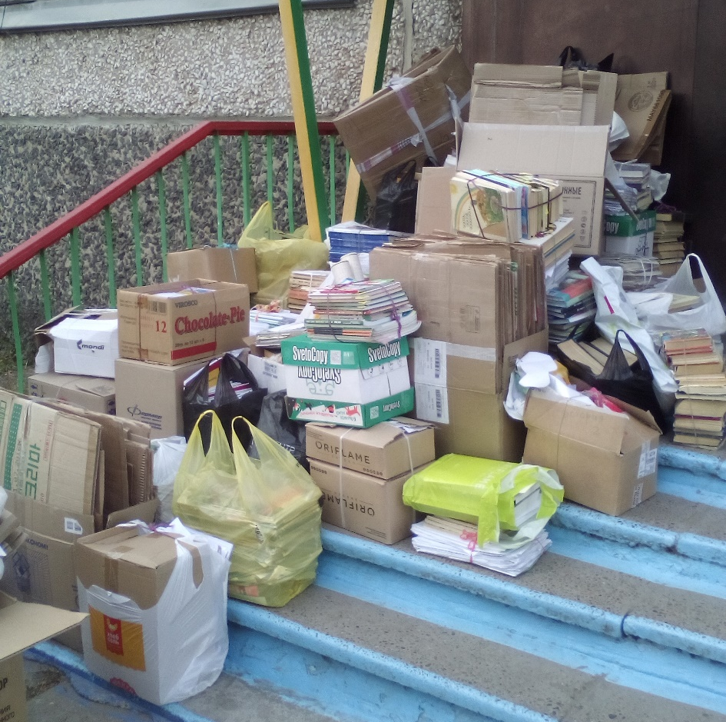
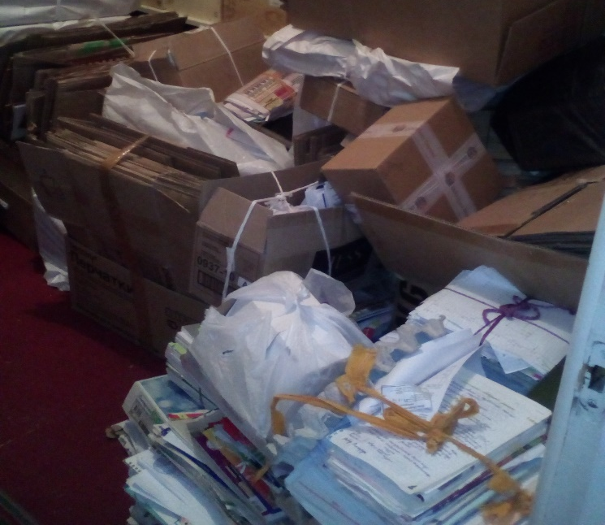
Акция «Сдай макулатуру- спаси дерево»
Общими усилиями
собрано 31.11.2018г более 1000 кг!

Slide 57
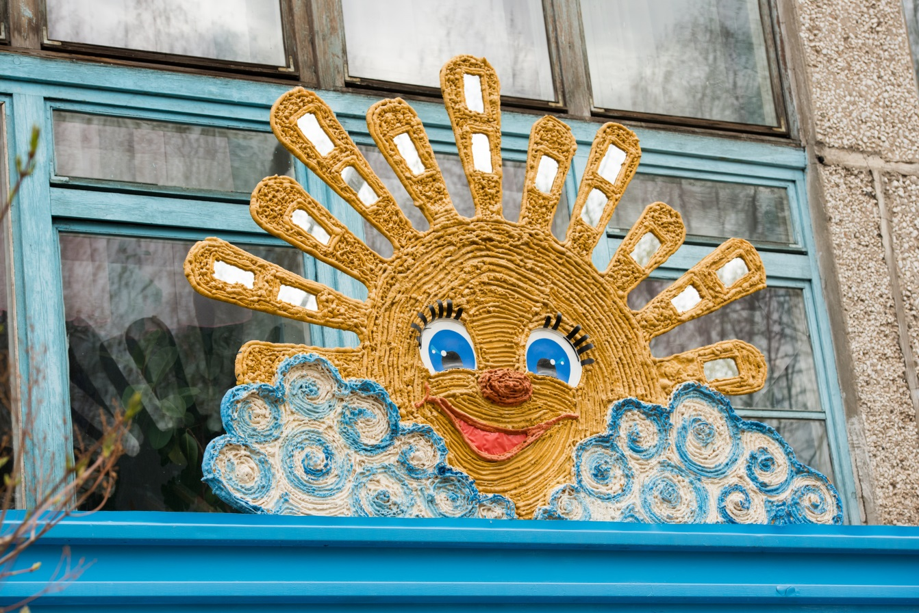
КОЛЛЕГИ!
ЖЕЛАЕМ ТВОРЧЕСКИХ ИДЕЙ
И УДАЧИ!

